Slide 1
CODEGEN:

Slide 2
研究背景
本文研究的主要问题和意义
当前领域存在的挑战或空白
本文提出的解决方案概述
研究的主要目标

Slide 3
研究方法
本文采用的主要技术路线
方法1：具体技术描述
方法2：创新点分析
实验设计与数据集

Slide 4
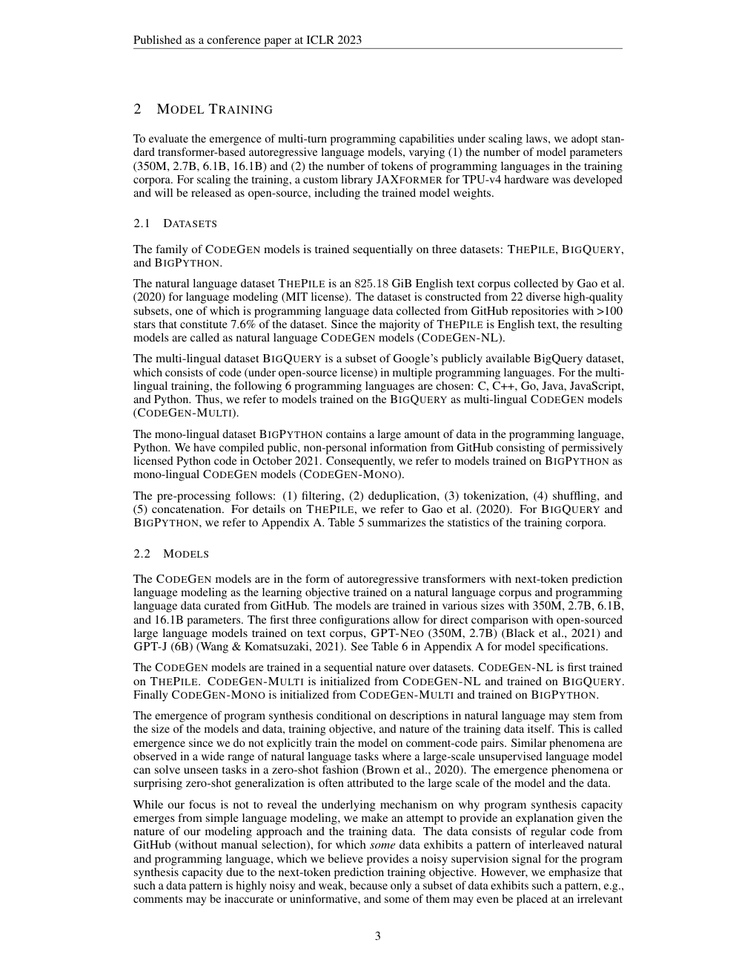
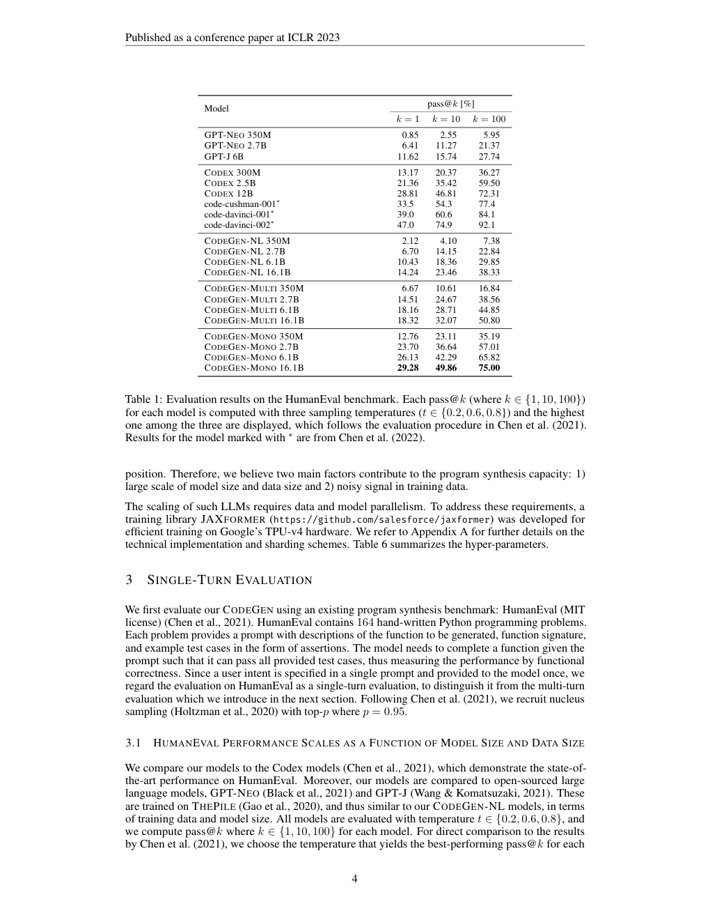
实验结果与分析
主要实验发现
性能指标对比分析
消融实验结果
可视化分析
图 1
图 2

Slide 5
结论与展望
本文的主要贡献
研究方法的创新点
实验结果的有效性
未来研究方向

